Slide 1
Analyse des indicateurs de l'égalité femmes/hommes dans le respect du RGPD
Evan Fol

Slide 2
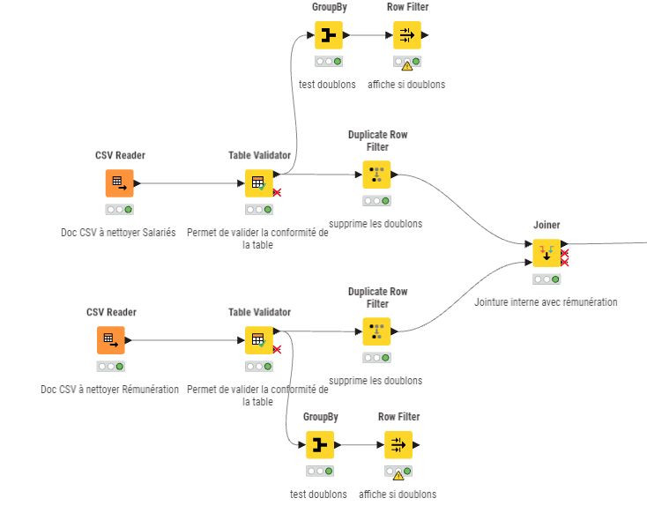
Collecte, agrégation et mise en forme des données
Importation des fichiers via CSV Reader
Validation de la conformité de nos données
Affichage et nettoyage de nos doublons
Jointure interne de nos deux fichiers
Notes:
Ici, nous avons choisi de ne réaliser la jointure qu’entre ces deux fichiers, car le troisième ne contient pas d’informations utiles pour l’analyse des 5 index sélectionnés
2) On vérifie que le type de données corresponds à ce qui est attendu dans nos colonnes, que la structure attendue est également respectée et que les valeurs de certaines colonnes comme H/F sont toujours H ou F et pas autre chose.

Slide 3
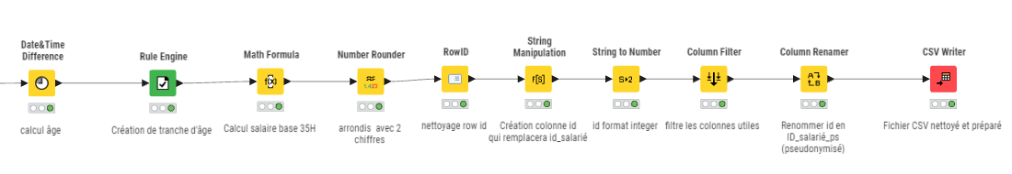
Collecte, agrégation et mise en forme des données
Calcul de l’âge de la personne à partir de la date de naissance
Création des tranches d’âge (<30, 30-39, 40-49 et >50)
Calcul du salaire de base 35H
Pseudonymisation de la colonne ID_salarié
Création d’un fichier CSV nettoyé utilisable pour les analyses à venir
Notes:
2) Cela permet d’anonymiser nos informations car la date de naissance est une donnée personnelle trop sensible.
3) Permet d’avoir un salaire que l’on peut comparer car il est sur le même nombre d’heures
4) L’ID salarié pourrait permettre une réidentification, donc pour respecter le RGPD, nous le remplaçons par un identifiant pseudonymisé
5) Nos 5 indicateurs vont se baser sur le fichier crée lors de cette étape.
6) Nous avons également utilisé un Column Filter pour supprimer toutes les colonnes non utiles

Slide 4
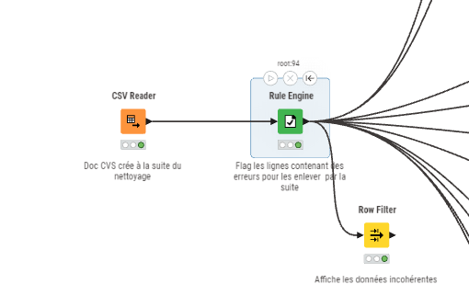
Analyse des données
Importation du fichier nettoyé
Utilisation d’un rule engine pour vérifier les erreurs possibles
Filtre pour afficher seulement les lignes contenant une erreur
Notes:
2) Lignes avec infos manquantes, salaire négatif, on crée une colonne flag (OK si tout est correct, sinon le nom de l’erreur)

Slide 5
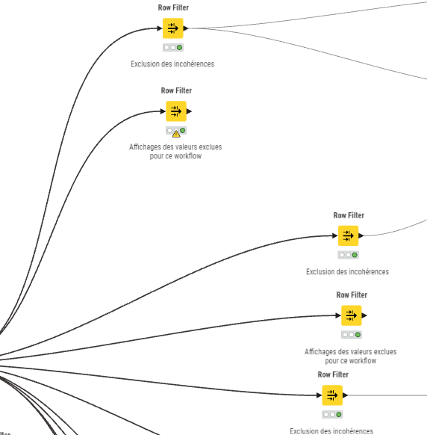
Analyse des données
Suppression des lignes incohérentes dans chaque workflow
Utilisation de Row Filter pour afficher les lignes supprimées
Notes:
Par exemple pour le workflow du calcul de l’index sur l’augmentation, on a supprimé 2 lignes ou l’information sur l’augmentation était manquante
Permet de vérifier que notre analyse reste suffisante et qu’on ne supprime pas trop de lignes.

Slide 6
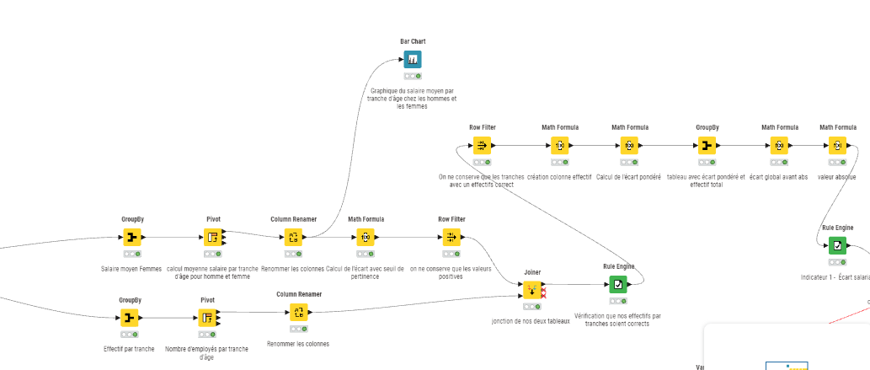
Index écart salarial
4
5
1
3
6
2
1) Calcul de l’écart salarial par tranche d’âge
2) Calcul des effectifs par tranche d’âge
3) Suppression des effectifs trop petits
4) Calcul de l’écart pondéré
5) Calcul de l’écart global
6) Application du score de l’indicateur
Notes:
1) On ne conserve ici que les tranches dont après calcul du taux et soustraction du seuil de pertinence de 5% sont encore positives, les autres ne sont pas considéré comme assez significatif. (voir doc excel fournis par le gouvernement)
3) Si homme ou femme <3 on ne tient pas compte de la ligne (ici notre ligne <30 ne contenait pas assez d’hommes donc elle a été enlevée) ici que 1 homme donc catégorie non prise en compte
4) Ecart pondéré = écart salarial * effectif de la catégorie
5) Ecart global = écart pondéré / effectif global on le met avec et sans valeur absolue, cela nous sera utile pour savoir si on penche plus en faveur des hommes ou des femmes pour l’indicateur 2
6) On applique le score dégressif de l’indicateur fournis par le gouvernement, sachant que le score max est de 40 pour celui-ci.

Slide 7
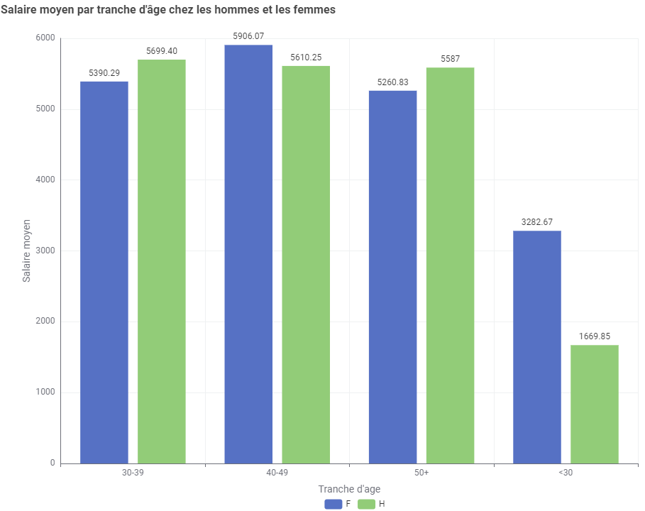
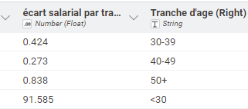

Index écart salarial
Le score obtenu est de 39/40 !
L’écart global étant de 0,2% en faveur des hommes
Notes:
En effet on ne voit pas trop de disparité entre les salaires moyens par tranche d’âge pour les hommes et les femmes.

Slide 8
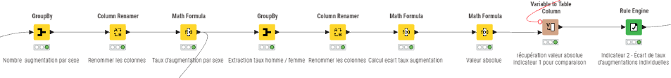
Index Écart de taux d’augmentations individuelles
1
2
3
Calcul du taux d’augmentation par sexe
Calcul de l’écart du taux d’augmentation
Calcul du score de l’indicateur en fonction des paramètres donnés par le gouvernement
Notes:
2) Si positif : en faveur des hommes. Si négatif : en faveur des femmes.

Slide 9
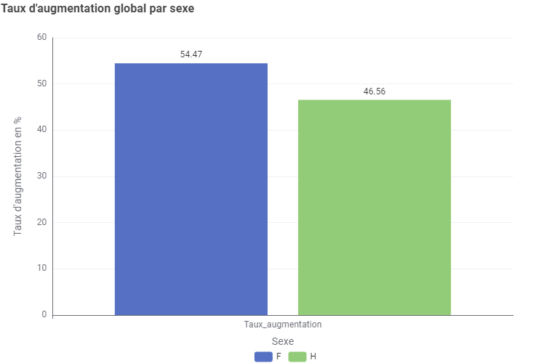
Index Écart de taux d’augmentations individuelles
Le score obtenu est de 20/20 !
Il y a un écart de -7,9% en faveur donc des femmes pour ce qui est des augmentations
Comme les salaires étaient en faveur des hommes la note de 20 est automatiquement donnée
Notes:
En effet on tient compte ici du premier indicateur afin de savoir le nombre de points à attribuer
Si négatif en faveur des femmes si positif en faveur des hommes, d’où l’intérêt de conserver la valeur brute avant de calculer sa valeur absolue.
Respect de la règle imposée par le gouvernement en termes de calcul de la parité homme/femme
Écart taux augmentation <= 2 => 20
Écart taux augmentation <= 5 => 10
Écart taux augmentation <= 10 => 5

Slide 10
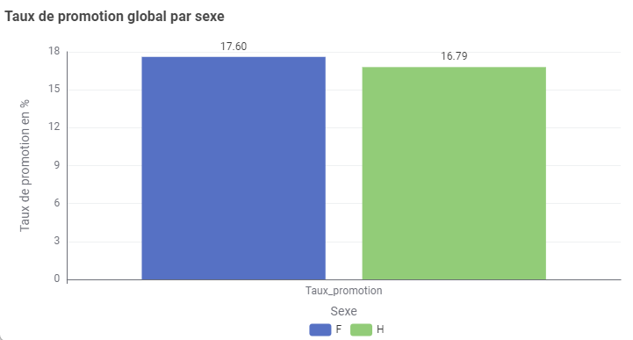
Index Écart de taux de promotions individuelles
Le score obtenu est de 15/15 !
Il y a un écart de 0,8%
Notes:
Bareme :
Écart taux promotion <= 2 => 15
Écart taux promotion <= 5 => 10
Écart taux promotion <= 10 => 5

Slide 11
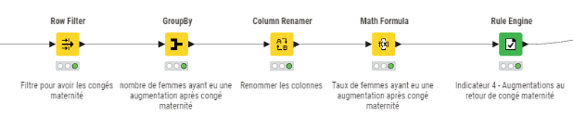
Index Augmentations au retour de congé maternité
Workflow pour ce traitement
Le score obtenu est de 15/15 !
Toutes les femmes de retour de congé maternité ont été augmentées.
Notes:
Si personne 0 et si différent de 100 => 0

Slide 12
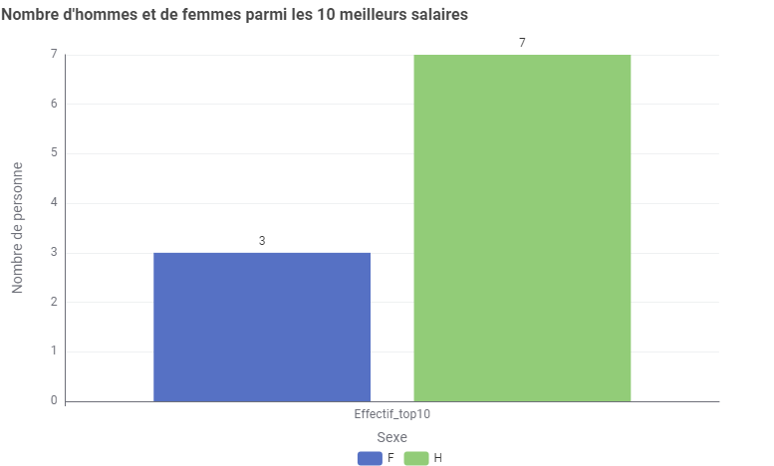
Index – Top 10 des plus hautes rémunérations
Le score obtenu est de 5/10, ce qui traduit une performance moyenne
3 femmes sur 10 parmi les 10 meilleurs salaires de l’entreprise
Notes:
Barème :
Effectif_top10 >= 4 => 10
Effectif_top10 >= 2 => 5
Effectif_top10 >= 0 => 0

Slide 13
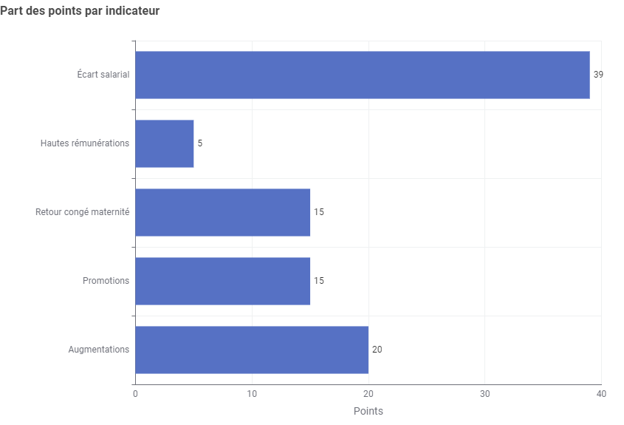
Répartition globale des indicateurs
40
La répartition des points est globalement équilibrée.
Une amélioration est possible sur l’écart salarial et les hautes rémunérations.
10
15
15
20
Notes:
Attention sur l’écart salarial, il existe une forte disparité sur la tranche d’âge <30, non prise en compte ici car l’effectif est insuffisant. C’est un point à surveiller.
Point d’attention également sur l’écart de taux d’augmentation : il est ici compensé par l’écart salarial, mais un changement ferait chuter le score (7,9 → perte de 15 points).
Possibilité d’amélioration sur les hautes rémunérations : une femme supplémentaire parmi le Top 10 ferait passer le score à 10 points.

Slide 14
Conclusion
Le score de l’entreprise est de 94/100, ce qui est excellent, il faut maintenir les actions en place et consolider la stratégie de l’entreprise.
Ce score excellent montre que l’entreprise travaille depuis plusieurs années à respecter les normes de parité.

